Slide 1
Problema de Fluxo a Custo Mínimo

Slide 2
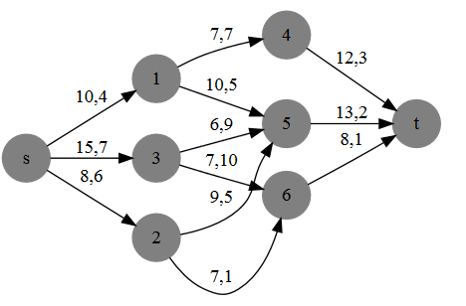
Definição:
O problema corresponde a necessidade de circular um fluxo em rede s-t pagando o mínimo possível pelo tráfego.

Slide 3
Informações Grafo:
s: origem da produção
t: consumidor
Valores arestas: Capacidade Fluxo da aresta, custo na aresta

Slide 4
Problema proposto:
O objetivo desse trabalho é encontrar dentre os fluxos máximos o de menor custo final.
Obs:
Se o limite de capacidade for removido, o problema é reduzido ao problema de caminho mínimo
Se todos os custos forem definidos como sendo zero, o problema é reduzido para o maior fluxo.

Slide 5
Características:
Para podermos aplicar o algoritmo são necessárias algumas características:
Não haver custo negativo após aplicada a função de custo(fc), para utilizar Dijkstra;
Obs: Caso o algoritmo de caminho mínimo mude para Bellman-Ford, então a restrição passa a ser de não haver ciclos de custo negativo.

Slide 6
Pré-Requisitos para algoritmo:
O algoritmo para ser executado necessita de ter as seguintes informações:
Vértice Produtor(s) e Vértice Consumidor(t)
Grafo com informações de capacidade e custo nas arestas(G)
Função de custo para instancia atual(fc).
Um valor de fluxo a ser passado pelo grafo(fl)

Slide 7
Algoritmo:
1º passo:
Inicializar capacidade de atual como a capacidade total da aresta.
Definir o Grafo Residual(Gr), o vetor de pais(pais) em estado inicial
2º passo:
Verificar se existe caminho de aumento de custo mínimo(p) em Gr
O caminho será dado por uma aplicação do algoritmo de Dijkstra.
Subtrair a fluxo máximo desse caminho da capacidade atual de cada aresta do caminho.
Atualizar Grafo Residual.

Slide 8
Exemplo Execução:
Estado Inicial: Grafo Residual
fluxo_maximo = 0
fluxo_caminho = 0
π = [-1,-1,-1,-1,-1,-1,-1,-1]
Obs: fc será capacidade * custo

Slide 9
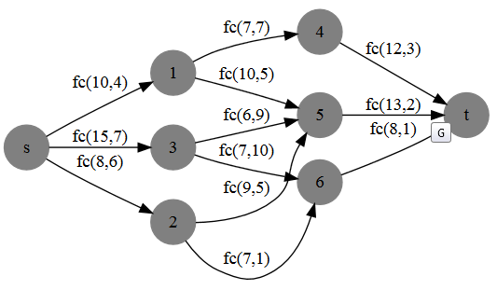
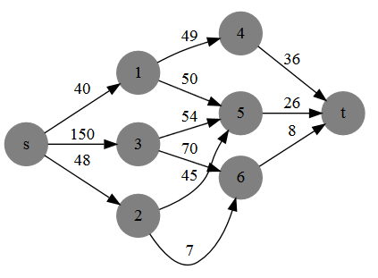
Transformação do grafo para busca de caminho mínimo

Slide 10
Busca caminho mínimo:
Estado Atual: Grafo Residual
fluxo_maximo = 0
fluxo_caminho = 7
π = [-1,0,0,0,1,1,2,6]
Obs: fc será capacidade * custo

Slide 11
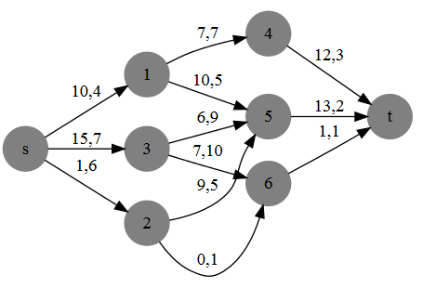
Atualizando grafo Residual:

Slide 12
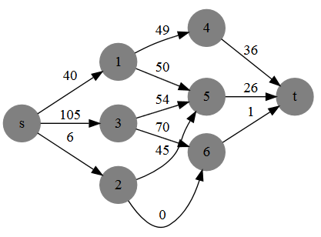
Bu
Busca caminho mínimo:
Estado Atual: Grafo Residual
fluxo_maximo = 7
fluxo_caminho = 1
π = [-1,0,0,0,1,2,3,5]
Obs: fc será capacidade * custo

Slide 13
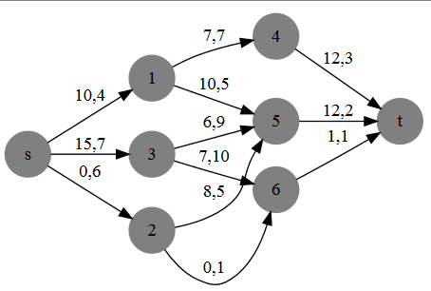
Grafo Residual Atualizado:

Slide 14
Analise De Complexidade:
A complexidade do algoritmo é dada por Ford-Fulkerson e Dijkstra:
Complexidade: Ford-Fulkerson * Dijkstra
Portanto: |A| * (|V|*|V|)

Slide 15
Possíveis Transformações de Problema:
O problema de Fluxo Máximo a Custo Mínimo pode ser transformado em outros dois problemas de forma fácil:
Fluxo Máximo: Caso os custos em todas as arestas passe a ser zero
Caminho Mínimo: Existe duas formas:
Passar uma meta menor que a menor capacidade de uma aresta no grafo.
Colocar que a capacidade de todas aresta é infinito.

Slide 16
Aplicabilidade:
O problema de Fluxo Máximo de Custo Mínimo é aplicável em problemas de distribuição onde o objetivo é minimizar o custo final:
Exemplos:
Distribuição de detritos;
Distribuição de água;

